Slide 1
JAVA STUDY
: 7(1~2)

Slide 2
이번 주 목표
5주차 목표 : 7(1-2)(상속 ~ 오버라이딩)
7-1) 상속(inheritance)
: 상속이란, 기존의 클래스를 재사용하여 새로운 클래스를 작성하는 것이다.
7-2) 오버라이딩(overriding)
: 조상 클래스로부터 상속받은 메서드의 내용을 변경하는 것

Slide 3
상속(inheritance) 특징
다중 상속이 불가능하다. 즉 2개 이상의 클래스를 한꺼번에 상속할 수 없다.
부모의 생성자는 상속이 되지 않는다.
부모 클래스가 가진 멤버변수와 메소드를 모두 상속받는다.
부모 클래스 내에서 멤버 변수 또는 메소드가 private 접근 제한자를 사용하면 멤버 변수는 상속 받으나 바로 접근이 불가능하며, 메소드는 상속 되지 않는다.
Static 메서드 또는 변수도 상속이 된다.
동일한 이름의 변수가부모 클래스와 자식 클래스에 둘 다 존재할 경우 부모 클래스의 변수는 가려진다.

Slide 4
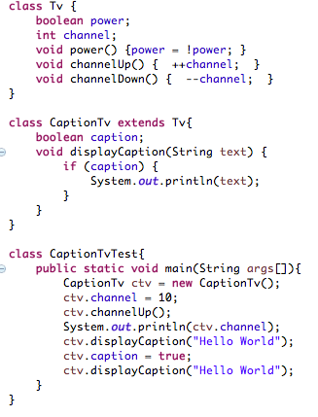

Slide 5
CaptionTv
caption
Tv
power( )
power
channelUp( )
channel
displayCaption( )
CaptionTv
channelDown( )

Slide 6
오버라이딩(overriding) 특징
조상 클래스로부터 상속받은 메서드를 그대로 사용하기도 하지만 자손 클래스 자신에 맞게 변경해야하는 경우가 많다. 이럴 때 조상의 메서드를 오버라이딩 한다.
오버로딩 vs 오버라이딩 : 오버로딩은 기존에 없는 새로운 메서드를 추가하는 것이고, 오버라이딩은 조상으로부터 상속받은 메서드의 내용을 변경하는 것
super : 조상 클래스로부터 상속받은 멤버와 자손 클래스 자신의 클래스에 정의된 멤버의 이름이 같을 때에는 super를 붙여서 구별할 수 있다.

Slide 7
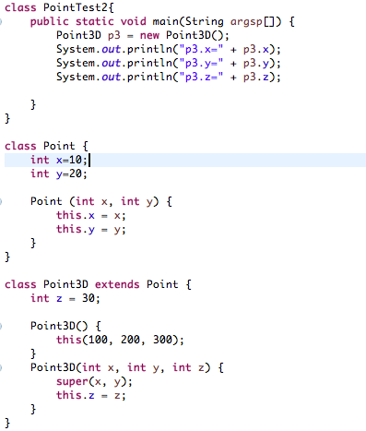

Slide 8
Java Study(5 Weeks)
어려웠던 점
알게된 점
상속 부분에서 클래스의 포함 관계의 내용이 헷갈렸다.
오버로딩/오버라이딩 개념 자체는 어렵지 않지만 헷갈리기 쉽다!
상속클래스를 사용하게 되면 적은 양의 코드를 갖고 클래스를 만들 수 있다.
상속, 오버로딩을 배우는 궁극적인 목적은 가능한 많은 관계를 맺도록 노력해서 코드의 재사용성을 높여야 한다는 것

Slide 9
Thank you

